Slide 1






Slide 2


Aanleiding
90% van de antibiotica-allergieregistraties blijkt onjuist
Notes:
Uit onderzoek blijkt dat 90% van de antibiotica-allergieregistraties onjuist blijken. Van de 10 patiënten met een antibiotica-allergie, zijn er dus 9 niet daadwerkelijk allergisch (meer).

Slide 3





Impact (onjuiste) allergieregistratie
Patiënt
Minder effectieve antibiotica-opties
Meer toxiciteit
Meer clostridioides-infecties
Maatschappij
Antibioticaresistentie
Hogere kosten
Langere ziekenhuisopnames
Notes:
De impact hiervan op de individuele patiënt is groot. Bij een allergieregistratie zal worden uitgeweken naar een tweede keus antibioticum, met vaak een lagere effectiviteit en meer toxiciteit. Ook neemt de kans op clostridioides-infecties toe bij het gebruik van bepaalde groepen antibiotica, waarnaar vaker als tweede keus wordt uitgeweken.
Daarnaast zijn er ook grote maatschappelijke consequenties. Antibioticaresistentie neemt toe en de kosten van de minder effectieve behandeling zijn hoger.

Slide 4

Individuele afweging
Nadelen tweede keus
mindere effectiviteit
toxiciteit
toedieningsweg
Risico eerste keus
risico allergische reactie
risico ernstige allergische
reactie
Notes:
Wanneer een patiënt met een bacteriële infectie een allergieregistratie heeft voor het eerste keus antibioticum, wordt vaak direct voor een tweede keus middel gekozen. Het is echter van belang om een bewuste afweging te maken, waarbij de nadelen van een tweede keus antibioticum moeten worden afgewogen tegen de risico’s van het middel van eerste keus. Door een goede inventarisatie kan worden nagegaan in hoeverre er een risico is op een daadwerkelijke allergische reactie en hoe groot de kans is op een ernstige reactie. Bij een kans op een milde reactie, kunnen de nadelen van het tweede keus anitbioticum soms toch zwaarder wegen. Een individuele afweging, waarbij de kwetsbaarheid van de patiënt, ernst van de infectie en de eigenschappen antibiotica waar het om gaat worden meegewogen, is van belang.

Slide 5
Wat moeten we weten?
Allergische reactie?
Zo ja:
- Type reactie: Vertraagd of acuut
- Ernst: Mild of ernstig
- Wanneer: > 1 jaar geleden, > 5 jaar geleden
Notes:
Om een goede inschatting te kunnen maken van het risico op een (ernstige) allergische reactie, is het van belang om meer te weten over de oorspronkelijke reactie die heeft geleid tot de antibiotica-allergieregistratie. Allereerst is het van belang om na te gaan: Is er überhaupt sprake is geweest van een allergische reactie, of ging het wellicht om bijwerkingen of verschijnselen van de infectie die tot behandeling leidde? Indien er inderdaad een allergische reactie is opgetreden, is het van belang om te weten of het om een vertraagde of acute reactie ging en of deze mild of ernstig verliep. Daarnaast is het van belang om te weten hoe lang geleden de reactie plaatsvond.

Slide 6
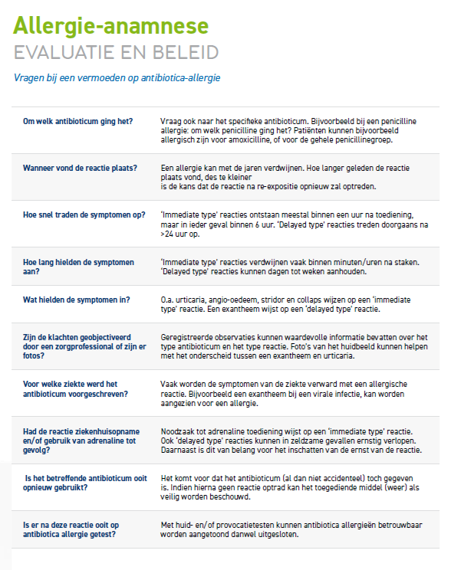
Notes:
Met behulp van een allergie-anamnese kan deze informatie worden verkregen. Toch blijkt de benodigde informatie vaak niet in het dossier van patiënten beschikbaar te zijn.

Slide 7
Beschikbare informatie bij allergieregistratie
 | Apotheek | Ziekenhuis | Huisarts | Verpleeghuis
Antibioticum gespecificeerd | 80% | 48% | 86% | 83%
Wanneer | 82% | 80% | 72% | 34%
Symptomen | 75% | 76% | 70% | 36%
Tijd tot ontstaan | 69% | 24% | 30% | 17%
Duur symptomen | 7% | 12% | 2% | 16%
Ernst | 76% | 36% | 30% | 36%
Type reactie | 12% | 23% | 28% | 0%
Notes:
In dossiers en brieven staat vaak alleen dat er sprake is van een allergie, zonder verdere gegevens. Er blijken verschillen te zijn per domein in de hoeveelheid beschikbare informatie bij een allergieregistratie. Bij de apotheker is vaak meer informatie over de allergische reactie beschikbaar, dan in het ziekenhuis, bij de huisarts of in het verpleeghuis. In het verpleeghuis ontbreekt deze informatie het vaakst, wat waarschijnlijk het gevolg is van de gebrekkige informatie die bij opname ‘meekomt’ vanuit de thuissituatie. Uit onderzoek blijkt dat in dossiers van verpleeghuisbewoners relevante informatie maar zeer beperkt aanwezig is. Het type antibioticum is in 83% van de dossiers wel gespecificeerd. Informatie over wanneer de reactie plaatsvond, om welke symptomen het ging, de tijd tot ontstaan en duur van symptomen en de ernst van de reactie is echter bij slechts een minderheid van de allergieregistraties beschikbaar. Het type reactie wordt nooit gespecificeerd. Juist bij kwetsbare verpleeghuisbewoners, is het van groot belang om de juiste informatie te hebben om een goede risico inschatting te kunnen maken.

Slide 8
Knelpunten
Onvoldoende kennis en awareness bij zorgprofessionals
Onvoldoende kennis bij patiënten
Onvoldoende gestructureerde registratie en overdracht van informatie
Notes:
Bij de gebrekkige allergie-registraties spelen verschillende aspecten onderliggend een rol. De kennis rondom allergieën bij zorgprofessionals is vaak niet up-to-date en er is onvoldoende awareness van de omvang en de gevolgen van onjuiste allergieregistraties. Ook bij patiënten is er vaak onvoldoende kennis. Zij zijn vaak bang voor een allergische reactie en houden zich soms vast aan eerder gekregen adviezen. Daarnaast wordt de relevante informatie t.a.v. de geobserveerde allergie vaak niet op een gestructureerde manier vastgelegd in het dossier en/of ontbreekt deze in overdrachten.

Slide 9

Doel:
Verbeteren van de kwaliteit van antibiotica-allergieregistraties
Notes:
Om te helpen dit probleem aan te pakken, heeft het AMR Zorgnetwerk Holland West een Toolkit Antibiotica-allergie ontwikkeld. Er zijn vier toolkits, gericht op de huisarts, apotheek, ziekenhuis en verpleeghuis. Het doel van de toolkit is om zorgprofessionals te ondersteunen bij het verbeteren van de kwaliteit van antibiotica-allergieregistraties. Het gaat daarbij zowel om het verhogen de kwaliteit van nieuwe registraties, als het corrigeren van bestaande registraties.

Slide 10
Tools gericht op:
Educatie/hulpmiddelen zorgverleners
Educatie patiënt/ zorgvertegenwoordiger
Communicatie over registraties
E-learning
FTO-materiaal
Zakkaartje
Patiëntenfolder
Patiëntenposter
Brief na allergie- anamnese
Notes:
De Tools, die zijn opgenomen in de toolkit zijn gericht op drie aspecten:
Educatie van en hulpmiddelen voor zorgverleners
Educatie van patienten/zorgvertegenwoordigers
Communicatie over registraties naar andere zorgprofessionals
Per gebied zijn verschillende tools ontwikkeld, die hier voor het verpleeghuis kort zijn weergegeven.

Slide 11
Strategieën gericht op:
Kwaliteit van nieuwe allergieregistraties verbeteren
Kwaliteit van bestaande allergieregistraties verbeteren
Communicatie over bestaande registraties verbeteren
Notes:
Daarnaast zijn in de toolkit verschillende mogelijke strategieën beschreven die zich richten op de manier waarop je deze tools kunt inzetten. De strategieën zijn onderverdeeld in strategieën gericht op de kwaliteit van nieuwe allergieregistraties, de kwaliteit van bestaande allergieregistraties, en op de communicatie met andere zorgprofessionals. In de menukaart is per interventie ook aangegeven hoe intensief deze is: Hoog, middel of laag. Zo kunnen wij als vakgroep een keuze maken van welke interventies we willen inzetten en op welke termijn.
Een belangrijke stap voor het verpleeghuis, is het maken van werkafspraken t.a.v. de manier waarop allergieregistraties door de vakgroepleden worden beoordeeld en vastgelegd. In de toolkit zijn een aantal manieren beschreven waarop we dit kunnen doen.

Slide 12
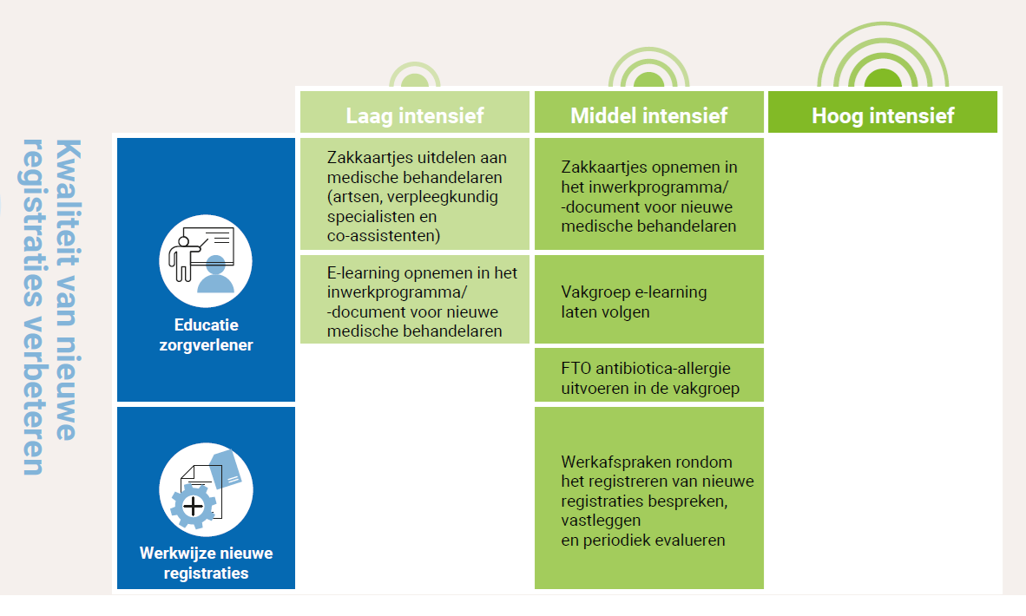
Notes:
In deze slide zie je een stukje van de menukaart uit de toolkit. Zoals je ziet kan je per doelstelling kiezen welke interventies je wilt inzetten. Per interventie staat ook beschreven welke tools hiervoor gebruikt kunnen worden.

Slide 13
Aan de slag
Stap 3: In vergadering op [datum invoegen] vervolgstappen afspreken o.b.v. menukaart Toolkit
Stap 2: Allen vóór [datum invoegen] de gratis, geaccrediteerde E-learning volgen
Stap 1: Allen vóór [datum invoegen] de Toolkit bekijken op de website van het AMR Zorgnetwerk Holland West
Notes:
Gebruik deze slide om afspraken te maken met je vakgroep over welke vervolgstappen jullie nu gaan zetten, gericht op het implementeren van de toolkit. Het verdient de aanbeveling om in deze slide alvast een voorstel op te nemen met de eerste stappen die je wilt zetten. In deze slide tref je een voorbeeld, deze kan worden aangepast naar een voorstel dat aansluit bij de visie en werkwijze van je vakgroep. Zorg ervoor dat je samen tot een duidelijk plan komt, met een tijdlijn en evaluatiemomenten.

